Slide 1
網路攻防(IV)
密碼學

Slide 2
密碼學概論

Slide 3
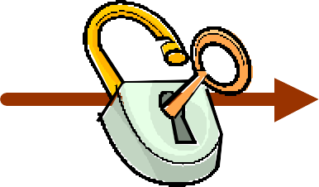
何謂密碼學
• 密碼學為一種利用數學方法來對資料加密和解 密的科學。
加密演算法 加密金鑰
解密演算法 解密金鑰
明文
-------------- ABCDE
abcdef
123456
明文
-------------- ABCDE
abcdef
123456
密文
-------------
#@%$/\ [~^%$)<>
加密
(Encrypt)
解密
(Decipher)

Slide 4
密碼學基本名詞 (1/2)
• 密碼系統是由明文、加密演算法、金鑰、解 密演算法及密文組合而成。
明文 (Plaintext)
– 加密前的原始資料，為加密演算法的輸入，解密 演算法的輸出。
密文 (Ciphertext)
– 加密之後的資料，為加密演算法的輸出，解密演 算法的輸入。

Slide 5
密碼學基本名詞 (2/2)
加密演演算法 (Encryption Algorithm)
– 利用密鑰對明文進行加密的編碼動作的演算法。
解密演算法 (Decryption Algorithm)
– 利用金鑰對密文進行解密的解碼動作的演算法。
解密 (Decipher)
– 將密文還原為明文的過程。
密碼破解 (Cryptanalysis)
– 不需經由加密金鑰或使用偽造金鑰即能夠將密文 解原還為明文稱之。

Slide 6
為什麼需要密碼學(Why Cryptography)
確保資訊的私密性 (Confidentiality)
提供驗證識別 (Authentication)
• 偵測資料是否被不當的竄改 (Integrity)
• 提供資訊傳送來源、接收目的或交易的證明
(Non-repudiation )

Slide 7
加密技術的強度
• 加密技術的強度指的是密碼破解所需要花費的 時間與資源。
• 加密技術強度的高低通常牽涉到下列的因素：
– 演算法強度
– 金鑰保護機制
– 金鑰的長度
Kerckhoff Principle
– 密碼系統的安全性不在演算法的保密，而是取決於 金鑰的保密機制。

Slide 8
金鑰 (Key)
• 一把金鑰是用來和密碼演算法產生特定密文的 符號字串。本質上，金鑰是一組相當長度的數 字或符號字串，其大小通常以位元(bit)為單位。
• 金鑰常是演算法則內的一個變數，所以不同的 金鑰會產生不一樣的密文。
• 就密碼學而言，金鑰長度越長，密文就越保密。

Slide 9
計算上的安全
計算上的安全 (Computationally Secure)
• 密碼系統的安全與否的衡量標準在於破解者需 要花費多少時間以及多少成本才能夠破解。
• 計算上的安全
– 破解所需要的成本高於該訊息的價值
– 破解所需要的時間超過該金鑰的壽命

Slide 10
密碼破解技術 (1/2)
只知密文破解 (Ciphertext Only Attack)
– 破解者藉由蒐集所有可能的密文以找出明文或金鑰。
已知明文破解 (Known Plaintext Attack)
– 破解者藉由已知的明文與其相對應的密文以找出金 鑰。
選擇明文破解 (Chosen Plaintext Attack)
– 攻擊者利用特殊方法將明文發送給傳送端，再由傳 送者取得加密後的密文 (即破解者可以控制明文與 其相對應的密文) ，以找出加密金鑰。

Slide 11
密碼破解技術 (2/2)
選擇密文破解 (Chosen Ciphertext Attack)
– 攻擊者利用特殊方法將密文發送給接收端，再由接 收者取得解密後的明文(即破解者可以控制密文與 其相對應的明文) ，以找出加密金鑰。
暴力破解法 (Brute-Force Attack)
– 破解者嘗試所有可能的私密金鑰來攻擊密碼系統。

Slide 12
Useful Tools
SageMath: Mathematics software system
Pycrypto: The Python Cryptography Toolkit
Sympy: Python library for symbolic mathematics
Yafu: Automated integer factorization
• …
10

Slide 13
密碼學類型

Slide 14
密碼學分類
• 密碼學系統通常可以根據三種不同的觀點來 分類：
– 將明文轉換為密文所使用運算方法上的差異：
取代 (substitution)
置換 (transposition)
相乘 (product)
– 使用金鑰個數的差異：
• 私密鑰匙(secret-key)，或傳統加密系統
• 非對稱性或公開鑰匙加密系統
雜湊 (HASH)
– 處理明文方法上的差異：
資料區段加密法 (block cipher)
資料流加密法 (stream cipher)

Slide 15
加密基本運算
取代(substitution)
– 取代指的是明文中的每一個元素 都被對應到另一個元素。
置換(transposition)
– 置換是將明文中的元素重新排列。
相乘 (Product)
– 以取代與置換為基礎構成的複雜 組合，以達到更複雜的相乘效果。

Slide 16
金鑰的使用個數
• 對稱性密碼學
– 加密與解密使用同一把金鑰稱之，又稱為單一或私 密鑰匙(secret-key)，或傳統加密系統。
• 非對稱性或公開鑰匙加密系統
– 加密與解密使用一對金鑰稱之
• 不需要金鑰的加密技術稱為雜湊 (HASH)

Slide 17
區段加密 vs. 資料流加密
「資料區段加密 (block cipher)」
– 將明文分成數個n個字元或位元的區段，並且對每 一個區段資料應用相同的演算法則和鑰匙，數學式 表示為 (M為明文，分割成M1、M2…Mn區段)
• E(M,K)=E(M1,K)E(M2,K)…..E(Mn,K)
「資料流加密 (stream cipher)」
– 資料流加密並不會將明文切分為區段，而是一次加 密資料流的一個位元或是位元組。常見的作法是將 較短的加密鑰匙延展成為無限長、近似亂碼的一長 串金鑰串流(keystream)，再將金鑰串流和原始資料
（plain text）經過XOR運算後，產生密文資料
（cipher text）。

Slide 18
古典加密技術
• 將明文中的字元用其它的字元或符號來替代
Caesar 加密法
– 最早且最簡單的取代加密法，由西元前50年羅馬皇 帝 Julius Caesar採用
– 將每個字母用其後的第三個字母來取代。例如：
明文：ATTACK AT DAWN
密文：DWWDFN DW GCZQ
• Caesar 加密演算法：C=E(P) = (P+k) mod (26)
• Caesar 解密演算法：P=D(C) = (C-k) mod (26)
• 古典加密技術為取代、對稱性加密方法
• 演算法過於簡單且金鑰太短，易被破解

Slide 19
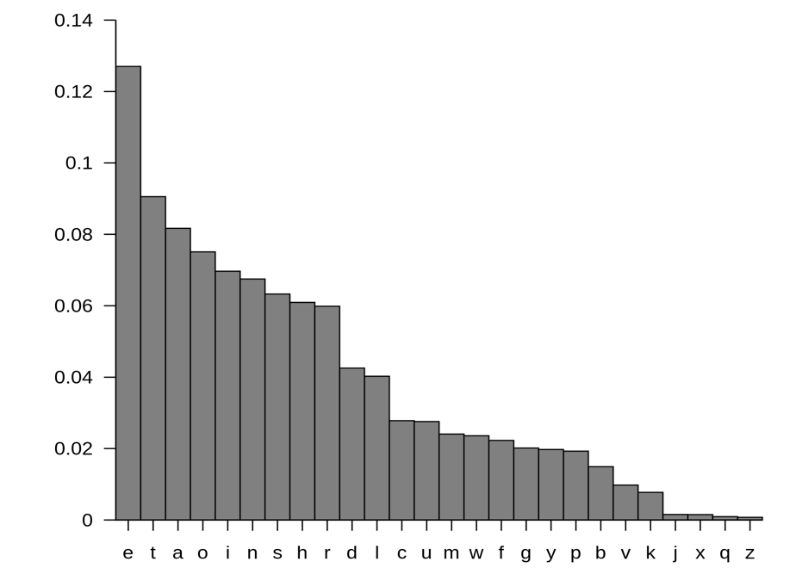
Breaking Caesar Cipher
Brute force: Try all k (only 26 possibilities)
Frequency analysis: calculate the frequency of unigram, bigram, …
Natural Language Processing
20

Slide 20
ROT13
A special case of Caesar cipher when k = 13
E_{K}(x) = D_{K}(x)
Commonly used to bypass naïve filters

Slide 21
Affine Cipher
• k = (a, b)
gcd(a, n) = 1
n is public
E_{K}(m) = (a*m + b) mod n
D_{K}(c) = a⁻¹(c – b) mod n
m, c is alphabet of size n
When a = 1, Affine Cipher is Caesar cipher
Notes:
ifpmluglesecdlqp_rclfrseljpkq

Slide 22
Modular Inverse
How to compute a⁻¹ (mod n)?
Find x such that ax ≡ 1 (mod n)
Brute force… when n is small
Fermat's little theorem: a^{n-1} ≡ 1 (mod n) when n is prime and a is not divisible by n
a⁻¹ ≡ a^{n-2} (mod n)
Extended Euclidean algorithm
ax + ny = 1, find x and y
Note that discrete logarithm is hard

Slide 23

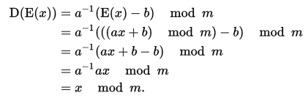

Slide 24
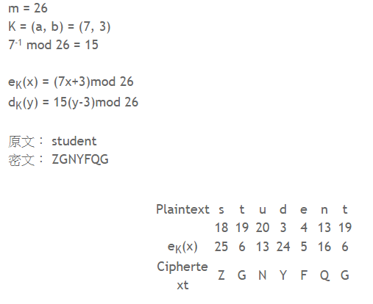

Slide 25
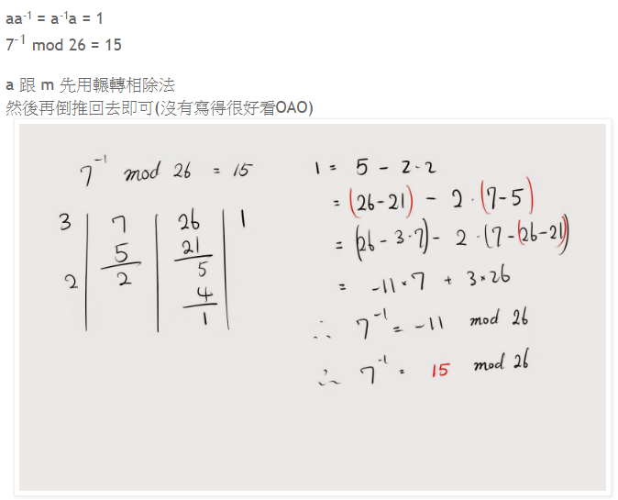

Slide 26
Modular Inverse
Tools available
sympy.invert in sympy
inverse_mod in Sage
import sympy def inv(x, m):
return sympy.invert(x, m)

Slide 27
Breaking Affine Cipher
Brute force: Try all k=(a, b), only n² possibilities
Frequency analysis: calculate the frequency of unigram, bigram, …
Natural Language Processing

Slide 28
Try it!
Ciphertext = ifpmluglesecdlqp_rclfrseljpkq
for each letter of cipher text its position in the alphabet is the position of the original letter multiplied by 4 and shifted by 15 character shift over alphabet is cyclic, so 'z' shifted by 1 is '_' and '_' shifted by 1 is 'a‘ aplhabet consists of letters from 'a' to 'z' and symbol '_‘ letter 'a' has position 0, symbol '_' has position 26 ( following 'z' )

Slide 29
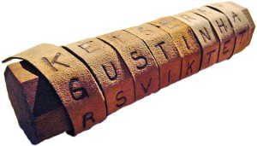
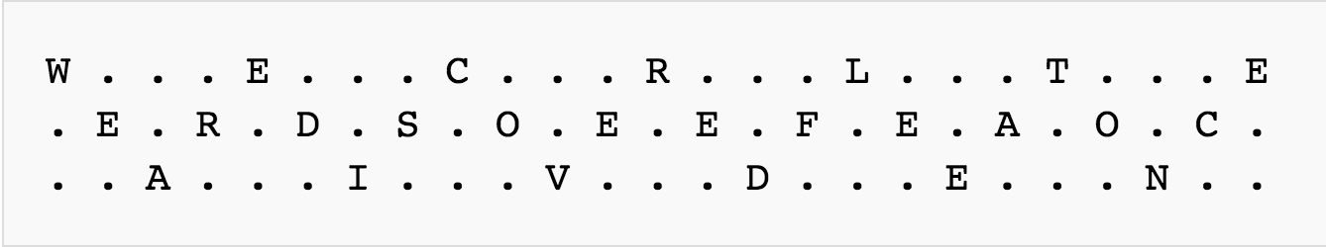
Rail Fence Cipher
A kind of transposition ciphers
Example:
m = WE ARE DISCOVERED. FLEE AT ONCE
c = WECRL TEERD SOEEF EAOCA IVDEN
How would you break the rail fence cipher?
Notes:
AaY rpyfneJBeaaX0n ,ZZcs uXeeSVJ sh2tioaZ}slrg, ciE-anfGt. eCIyss TzprttFliora{GcouhQIadctm0ltt FYluuezTyorZ

Slide 30
Try It !
Ciphertext = AaY rpyfneJBeaaX0n ,ZZcs uXeeSVJ sh2tioaZ}slrg, ciE-anfGt. eCIyss TzprttFliora{GcouhQIadctm0ltt FYluuezTyorZ
Flag : SharifCTF{flag_is_here}
http://www.geocachingtoolbox.com/index.php?page=railFenceCipher

Slide 31
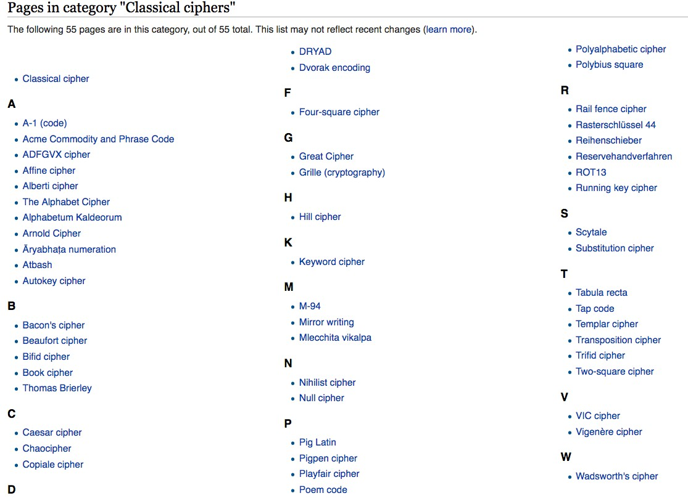
More Examples

Slide 32
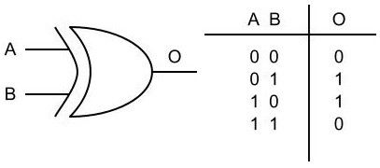
One-time Pad
XOR ⊕ message with a random key of same length
E_{K}(m) = K ⊕ m
D_{K}(c) = K ⊕ c
def strxor(a, b):
return ''.join(chr(ord(x) ^ ord(y)) for x, y in zip(a, b))

Slide 33
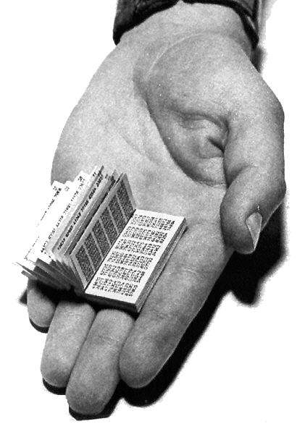
One-time Pad
In information theory and cryptography, one-time pad is an encryption scheme that is unconditionally secure
Pr[P = m | C = c] = Pr[P = m]
Perfect security (?)

Slide 34
對稱性vs.非對稱性密碼學

Slide 35
對稱加密技術
‧對稱性密碼學又稱為傳統
或秘密金鑰 (Symmetric Encryption , Secret Key Encryption, conventional Encryption)
–訊息的加密和解密採用相同的金鑰
–需要傳送和接收雙方均擁有相同的一把金鑰

Slide 36
對稱加密技術的優缺點
• 優點：
– 較快速
– 如果使用足夠大的金鑰，將難以破解。
• 缺點：
– 需要有一個安全性機制將金鑰安全性的分送至交易 的雙方。
– 提供私密性(Confidential)的安全性能力，無法提供 不可否認的能力

Slide 37
非對稱性加密技術
• 非對稱性密碼學 (Asymmetric Encryption；Public Key Encryption)
– 每個使用者擁有一對金鑰-公開金鑰和私密金鑰(public key and a private key)，訊息由其中一把金鑰加密後，必需由另一把金鑰予以解密，公開金鑰可以被廣泛的發佈，而私密金鑰必需隱密的加以保存。

Slide 38
非對稱加密技術的優缺點
• 優點：
– 公開鑰匙可以公開分送
– 提供 私密性、驗證與不可否認性等服務
• 缺點：
– 效率較差

Slide 39
對稱式加密法vs.非對稱式加密法
 | 對稱式加密法 | 非對稱式加密法
其它名稱 | 秘密金鑰加密法 | 公開金鑰加密法
加解密的key是 否相同 | 相同 | 不同
key可否公開 | 不可公開 | 公開鑰匙可以公開 私有鑰匙不可公開
key保管問題 | 如果與N個人交換訊息, 需保管好N把加解密鑰匙 | 無論與多少人交換訊息， 只需保管自己的私密鑰匙
加解密速度 | 快 | 慢
應用 | 常用於加密長度較長的資料 例：email | ，常用於加密長度較短的資料 數位簽章
、

Slide 40
評論對稱加密與非對稱加密技術
• 非對稱性加密技術並非要用來取代對稱性加 密技術，而是用來彌補其不足並加強安全性。
• 二者各有優劣，實務上經常合併使用。

Slide 41
常見對稱性加密演算法則
Data Encryption Standard (DES)
Triple DES (3DES)
IDEA
Blowfish；Twofish
RC4、RC5、RC6
AES：(Advanced Encryption Standard)： Rijndael

Slide 42
• DES為早期最廣泛使用的對稱金鑰的演算法。
DES
• 1977年由美國國家標準與技術協會(NIST)採用為聯邦資 訊處理標準。
利用混淆(Confusion)與擴散(Diffusion)原理。
– 混淆就是將明文轉換成其它的樣子，讓金鑰和密文關係儘量複 雜化
– 擴散是指明文中的任何一個小地方的變更都將會擴散影響到密 文的各部份
• DES採用56位元的金鑰來對64位元的資料區段進行加 密，需經16回合的運算。
• 主要缺點：56位元的金鑰長度太短，以目前電腦的計算 能力，通常只需要花費一些時間找出DES金鑰。

Slide 43
Triple DES
• 1992年，研究人員發現DES可以反覆使用來增 加強度，因此Triple DES應運而生。(運算48回 合)
• 3DES可以使用二把或三把金鑰，如果是二把， 則K1和K3是一樣的，K2是不同
• 等同168位元金鑰
• 比其它演算法較慢
類型：DES-EEE3、DES-EDE3、DES-EEE2、
DES-EDE2
• 目前有許多網路應用系統採用3DES，如PGP、
S/MIME

Slide 44
3DES 運作簡圖
DES-EDE3運作模式
明文
用K1金鑰 進行DES 加密
用K2金鑰 進行DES 解密
用K3金鑰 進行DES 加密
密文
密文
用K3金鑰 進行DES 解密
用K2金鑰 進行DES 加密
用K1金鑰 進行DES 解密
明文

Slide 45
進階加密標準 (1/2)
進階加密標準 (AES；Advanced Encryption Standard) 。
• NIST為了取代DES於1997年4月正式公告徵 求下一代的區塊加密碼器AES，以保護敏感 (sensitive)但非機密(unclassified)的聯邦資料。
• 2000年10月，NIST宣佈來自比利時(Belgium) 的兩位密碼學者Joan Daemen、Vincent Rijmen所提出的Rijndael演算法贏得這項徵 選活動並作為新一代的加密標準。

Slide 46
進階加密標準 (2/2)
• Rijdael的強度高、適合用於高速網路並且容易 在硬體上實作。
• AES為區段式加密技術，使用的區塊大小為 128位元，而金鑰大小為128、192、256位元 三種選擇。
明文區塊:128 位元
AES
區塊加密
密文區塊:128 位元
金鑰長度 :128, 192, 256 位元

Slide 47
What is “computationally infeasible” currently?
~2³³ devices in the world
~2³⁰ symmetric cryptographic operations per device per second
~2²⁵ seconds per year
~2¹²⁸ operations to brute force AES-128 encryption
• => ~2⁴⁰ years to brute force AES-128 encryption
Well, ~2³³ years since the beginning of the universe
• => It is infeasible to crack AES-128 using brute force

Slide 48
對稱加密演算法比較
 | DES | 3DES | AES
資料區塊 | 64 位元 | 64 位元 | 128 位元
金鑰長度 | 56 位元 | 168 位元 | 128/192/256位元
重複運算 次數 | 16 次 | 48次 | 10/12/14次 (隨金鑰長度而異)

Slide 49
公開金鑰演算法
Deffie-Hellman Key Exchange
– 一種可讓兩個通訊實體協商和決定共用密鑰的方法，
DH提供了金鑰通過不安全網路的方法。
RSA
– 1978 年，Rives、Shamir 及 Adleman 三位學者利 用分解大質數的困難度所提出的非對稱性金鑰演算 法，是目前最普遍的公開金鑰加密法 。
橢圓曲線密碼學 (Elliptic Curve；ECC )
– 新一代的公開金鑰演算法，由於ECC只需使用較短 的金鑰長度就可達到與較長金鑰的RSA演算法強度 一般，所以非常適合在例如智慧卡等的資源有限環 境下使用。

Slide 50
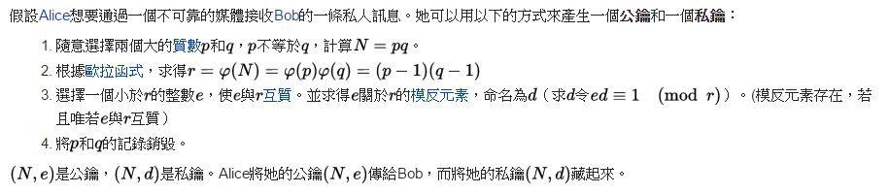
RSA公鑰與私鑰的產生
https://zh.wikipedia.org/wiki/RSA%E5%8A%A0%E5%AF%86%E6%BC%94%E7%AE%97%E6%B3%95

Slide 51
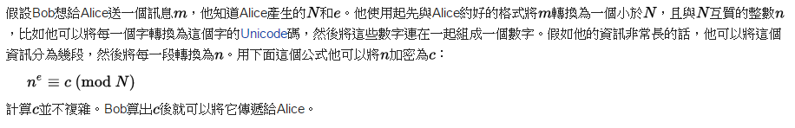
加密訊息

Slide 52
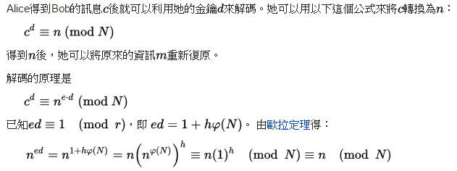
解密訊息

Slide 53
簽章
RSA也可以用來為一個訊息署名。假如Alice想給Bob傳遞一個署名的訊息的話，那麼她可以為她的訊息計算一個雜湊值（Message digest），然後用她的私鑰加密這個雜湊值並將這個「署名」加在訊息的後面。這個訊息只有用她的公鑰才能被解密。Bob獲得這個訊息後可以用Alice的公鑰解密這個雜湊值，然後將這個資料與他自己為這個訊息計算的雜湊值相比較。假如兩者相符的話，那麼他就可以知道發信人持有甲的金鑰，以及這個訊息在傳播路徑上沒有被篡改過。

Slide 54

驗證數位簽署
驗 證 數 位 簽 署
MD5 SHA
原始訊息
雜湊 演算法
RSA
雜湊值一
比較二個 雜湊值
若二者相同 證實了完整 性、不可否 認性
傳送者 公開金鑰
雜湊值二
簽署的訊息

Slide 55
憑證管理中心(Certification Authority)
• 為了使公開金鑰密碼系統得以順利運作，必需 設法緊密結合並證明某一把公開金鑰確實為某
人或某單位所擁有，讓他人無法假冒、偽造。 解決方法是模仿印鑑證明的方式，由可信賴的 第三者或機構(Trusted Third Parity)來當作公
鑰授權單位，以簽發公鑰電子憑證的方式來證 明公鑰的效力。
• CA就是一個用來提供發行、撤銷管理憑證的 服務單位。
可由政府、商業機構(如verisign、Thawte Consulting)或組織內自行架設以提供各項憑證 相關的服務。

Slide 56
憑證 (Certificates)
• 數位憑證是一份經由CA 簽章的電子文件。
• 用來證明公開金鑰和特 定的個人或單位(擁有者) 的連繫關係。
• 標準：ITU-T X.509格式
• 憑證內容包括使用者名 稱、公開金鑰、發證者 (issuer)、生效和到期日 期、擁有者….等資訊。
version Serial Number
Subject Issuer
Public Key Validity Period Extensions
CA Signature

Slide 57
數位憑證的編碼內容
• 數位憑證通常以Base64編碼，產生出如下所 列的ASCII內容文件：
-----BEGIN CERTIFICATE----- MIICWDCCAgICAQAwDQYJKoZIhvcNAQEEBQAwgbYxCzAJBgNVBAYTAlpBMRUw EwYDVQQIEwxXZXN0ZXJuIENhcGUxEjAQBgNVBAcTCUNhcGUgVG93bjEdMBsGA
1UEChMUVGhhd3RlIENvbnN1bHRpbmcgY2MxHzAdBgNVBAsTFkNlcnRpZmljYXRp b24gU2VydmljZXMxFzAVBgNVBAMTDnd3dy50aGF3dGUuY29tMSMwIQYJKoZIhvc
NAQkBFhR3ZWJtYXN0ZXJAdGhhd3RlLmNvbTAeFw05NjExMTQxNzE1MjVaFw05Nj EyMTQxNzE1MjVaMIG2MQswCQYDVQQGEwJaQTEVMBMGA1UECBMMV2VzdGV
ybiBDYXBlMRIwEAYD
VQQHEwlDYXBlIFRvd24xHTAbBgNVBAoTFFRoYXd0ZSBDb25zdWx0aW5nIGNjMR 8wHQYDVQQLExZDZXJ0aWZpY2F0aW9uIFNlcnZpY2VzMRcwFQYDVQQDEw53d3
cudGhhd3RlLmNvbTEjMCEGCSqGSIb3DQEJARYUd2VibWFzdGVyQHRoYXd0ZS5j b20wXDANBgkqhkiG9w0BAQEFAANLADBIAkEAmpIl7aR3aSPUUwUrHzpVMrsm3gp I2PzIwMh39l1h/RszI0/0qC2WRMlfwm5FapohoyjTJ6ZyGUUenICllKyKZwIDAQABMA0 GCSqGSIb3DQEBBAUAA0EAfI57WLkOKEyQqyCDYZ6reCukVDmAe7nZSbOyKv6K
UvTCiQ5ce5L4y3c/ViKdlou5BcQYAbxA7rwO/vz4m51w4w==
-----END CERTIFICATE-----

Slide 60
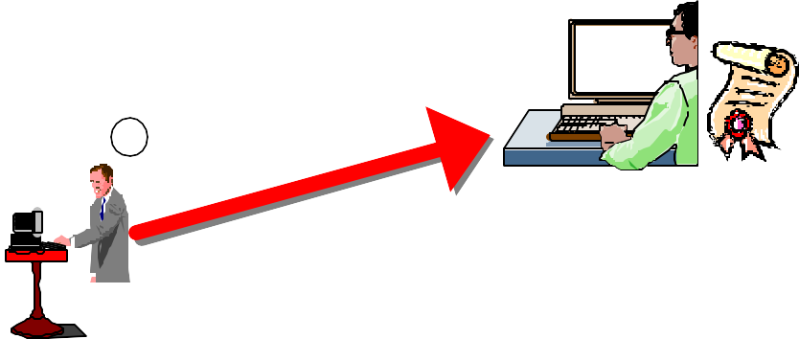
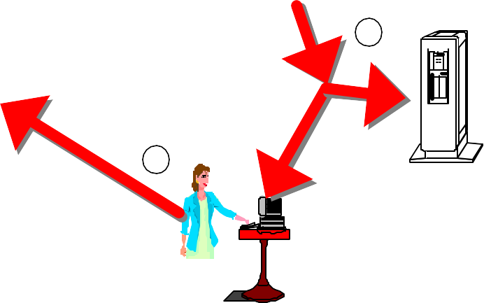
憑證管理中心發行憑證
1 由申請者向註冊中心提
3
供身份及申請證明
2 註冊中心驗證憑證請 求人之身分，並授權 CA 來簽發憑證，同時 也將憑證請求安全地 傳給 CA
2
憑證管理中心
(Certificate Authority)
4
註冊中心
(Registration
Authority)
3 憑證管理中心產生並 簽署申請人憑證
1
Repository
4 憑證管理中心安全的 將憑證傳送給申請人 並將它儲存於資料庫 中
申請者

Slide 61
雜湊函數(Hash Function) (1/2)
• 雜湊函數將任何長度的訊息輸入後加以濃縮， 轉換而成為一個長度較短且固定的輸出，此 輸出訊息為雜湊值 (Hash Value)或訊息摘 要(Message Digest)。
• 應用：
– 確保資料傳送的完整性
– 數位簽署
– 密碼儲存
– 訊息確認

Slide 62
雜湊函數(Hash Function) (2/2)
• 雜湊函數特性
單向的映射函數 (One way transformation)，無 法由輸出反推其原輸入值（不可反逆）
抗碰撞性 (collision resistance)
• 雜湊值需隨明文改變而變動
• 很難找出二個不同的文件具有相同的雜湊值
常被稱為「數位指紋」(Digital Fingerprint)
擴張性 (Diffusion)
• 指明文中的任何一個小地方的變更都將會擴散影響到 密文的各部份

Slide 63
常見的雜湊演算法(Hash Algorithms)
MD2、MD4、MD5
Secure Hash Algorithm (SHA)
RIPEMD-160

Slide 64
Message Digest 5 (MD5)
• 1991年 Ron Rivest 設計的MD5為 MD4的改良 版本，較MD4複雜而安全，但稍慢。
• MD5 會將 512 位元區塊分成 16 個 32 位元的 區塊，來處理輸入文字。
• 輸入為一個512 位元的區塊，輸出為一個128 位元的訊息摘要。
UNIX/Linux 的shadow密碼就是此種加密技術。
Notes:
-----BEGIN PUBLIC KEY-----
MDcwDQYJKoZIhvcNAQEBBQADJgAwIwIcDAnn7Hjy+K2plTRIImR3KBsJnRg1cCtN
5QddawIDAQAB
-----END PUBLIC KEY-----

Slide 65
SHA、SHA-1、SHA-256
安全雜湊演算法 (Secure Hash Algorithm )為國 家標準與技術協會(NIST)所發展出來，目的為 支援數位簽章標準(DSS)所需要的雜湊演算法。
• 輸入的訊息不能超過 2⁶⁴個位元，會被分成多個 512位元的區段來處理。
• SHA產生160位元的雜湊值
• 比MD5能夠預防暴力攻擊 (因為多了32位元)
• SHA-1為 SHA的改良版本
• 知名的電子郵件安全性協定PGP就是使用此種 演算法。

Slide 66
Cryptographic hash functions
Well-known algorithms: MD5, SHA1, SHA256, SHA3, …
Note that hash functions are public and deterministic
SHA256(“ntu”) =
2de2a32d6fe8f588139f503673d6f951204993186cf2f9af5701408452a2f46c
SHA256(“ntU”) =
68c11a8758633d665d6d3d4534e0ec42fe169974862f9336b11091e5e54f219b
http://www.hashgenerator.de/

Slide 67
Denial of Service by Hash Table Collision
Hash table collision in Python
n = 20000
d=2**64-1 h={}
for i in xrange(n): h[i * d] = i

Slide 68
Salting and stretching
Store {salt, H^{t}(salt, P)} instead of H(P)
H^{t} means the hash function isappliedt times
t is at the order of 1000
Why does these help?
Salting: adding random values such that two accounts with the same password generate different hashes
Prevent the use of pre-computed tables
Stretching: deliberately slow down password cracking

Slide 69
Popular choices of hash algorithms
MD5
SHA-1
SHA-2 family (SHA-224, SHA-256, …)
SHA-3
MD5 and SHA-1 are considered broken (there exist a better collision attack than the birthday attack)
https://en.wikipedia.org/wiki/Hash_function_security_summary
22

Slide 70
RIPEMD-160
• 由歐洲RACE整合基金評估這項計劃發展出來。
• 可以接受任何長度的輸入訊息，輸入訊息會被 分成多個512位元的區段來處理。
• 產生160位元的雜湊值。

Slide 71
雜湊演算法比較
 | MD5 | SHA-1 | RIPEMD-160
摘要長度 | 128位元 | 160位元 | 160位元
處理基本單位 | 512位元 | 512位元 | 512位元
步驟數目 | 64 | 80 | 160
 | (4個16個步 | (4個20個步 | (2組平行的5個16個
 | 驟的回合) | 驟的回合) | 步驟的回合)
訊息長度 | 8 | 2⁶⁴ -1 位元 | ∞
相對效能* | 32.4Mbps | 14.4Mbps | 13.6Mbps

Slide 72
Encryption != Encoding
Encoding / Decoding (no keys)
Binary string
Base64
Hex
Morse code
Encryption / Decryption (with keys)
RC4
AES
RSA

Slide 73
Steganography

Slide 74
資訊隱藏技術的概念
在數位影像上的資訊隱藏技術被稱為隱像術
隱像術是一種「明圖編碼為明圖」的影像保密法

Slide 75
資訊隱藏的基本特性
視覺上必須是不可辨識的
藏入資訊的偽圖與其未藏入資訊的數位影像間很難用肉眼察覺出其差異
機密性
除了合法的擁有者或接收者外，其他人無法輕易偵測出該影像是否藏有機密資料
不需要原圖
從偽裝的影像中要取出機密影像時，不需要原始影像的幫忙就可以取出機密資訊，這樣才能降低影像儲存及傳輸時的負荷

Slide 76
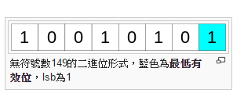
資訊隱藏技術分類
空間域(Spatial Domain)
改變數位影像的像素值
例如：LSB (Least Significant Bit)
頻率域(Frequency Domain)
影像經過離散餘弦或小波轉換後，再藉由改變其係數來達到藏入機密訊息的目的
例如：離散餘弦轉換法(DCT)、小波轉換法(DWT)、快速傅立葉轉換法(FFT)

Slide 77
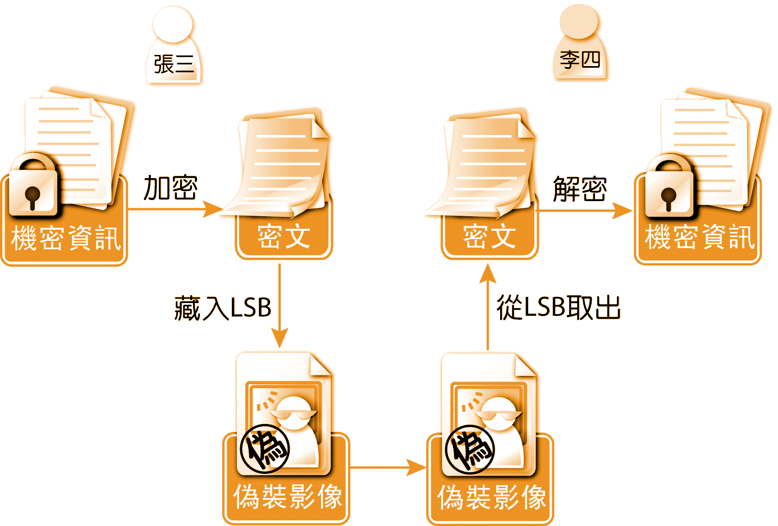
LSB藏入法

Slide 78
LSB藏入法的流程
張三先將機密資料用對稱式密碼系統或公開金鑰密碼系統加密
將加密後所得到的密文，依序取代偽裝影像中每個像素的「最不重要的3位元」(LSB)。例如，一個灰階度為42的像素，其二進位表示法為00101010，若最後三個LSB被用來藏入機密資訊(101)，藏入機密後，最後該像素的像素值改變為00101101
李四收到偽裝影像後，依序從每個像素的「最不重要的3位元」中取出加密過的機密資訊
對所取出的密文進行解密後，便可得到機密訊息

Slide 79
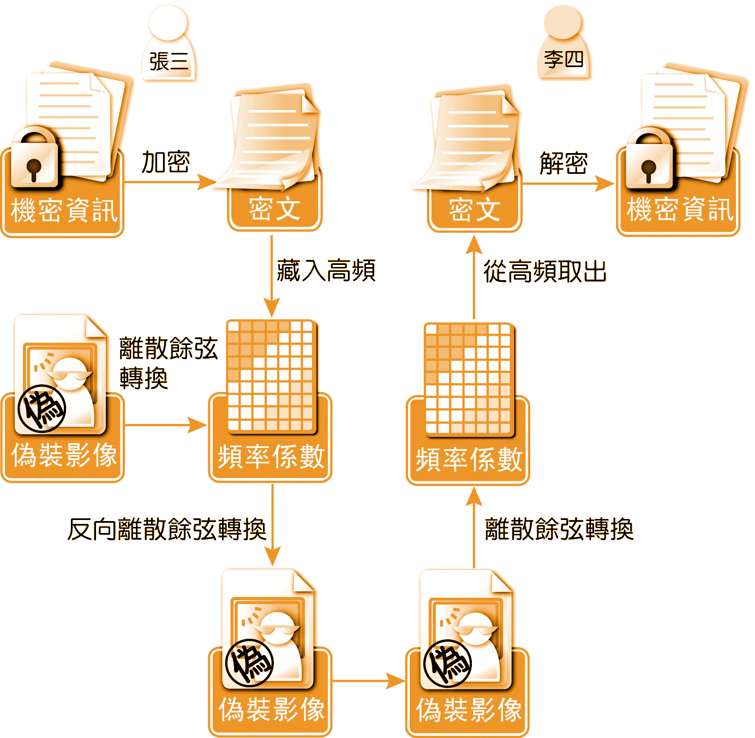
離散餘弦藏入法
低
低

Slide 80
離散餘弦藏入法的流程
張三先將機密資料用對稱式密碼系統或公開金鑰密碼系統加密
將偽裝影像做離散餘弦轉換
將加密後所得到的密文，依序藏到離散餘弦轉換後的低、中頻交流係數(AC)中
將藏入機密資訊後的頻率係數，經反向的離散餘弦轉換後，還原成一偽裝影像，將此偽裝影像傳送給李四
李四收到偽裝影像後，先對偽裝影像做離散餘弦轉換
依序從低、中頻的頻率係數中取出所藏入的訊息，所取出的訊息為加密過的機密資訊
對所取出的密文進行解密後，便可得到機密訊息

Slide 81
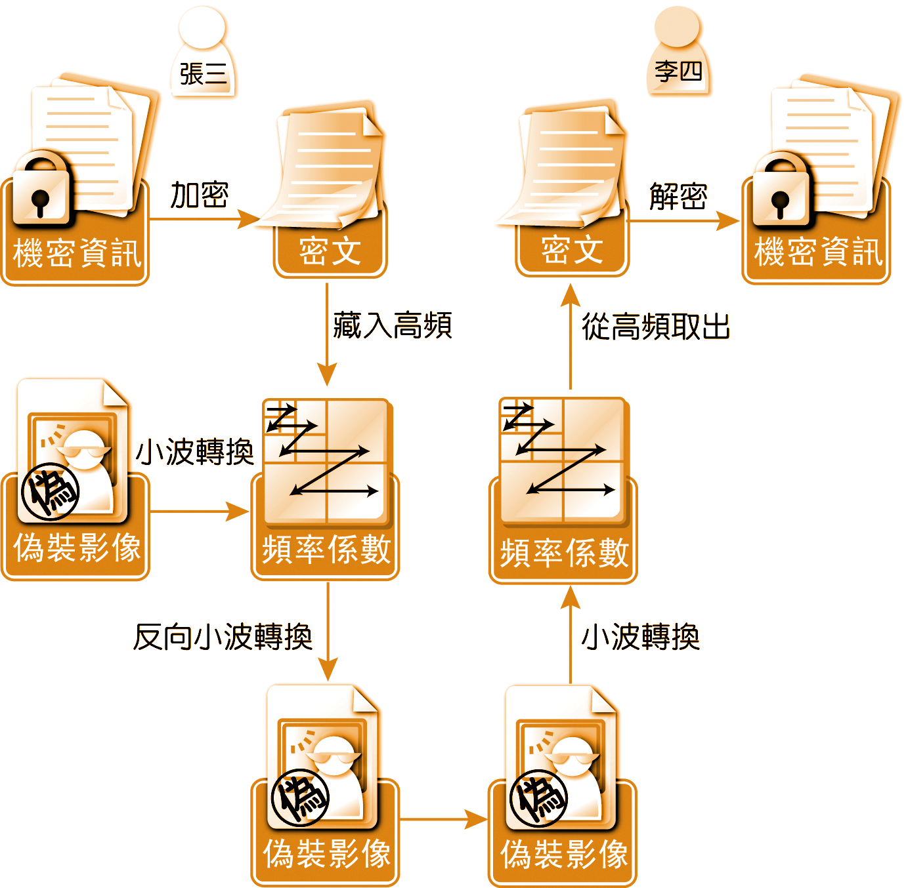
小波轉換藏入法
中
中

Slide 82
小波轉換藏入法的流程
張三先將機密資料用對稱式密碼系統或公開金鑰密碼系統加密
將偽裝影像做小波轉換
將加密後所得到的密文，依序藏到小波轉換後的中頻係數中，如HL2、LH2及HL3、LH3中
將藏入機密資訊後的頻率係數，經反向的小波轉換後，還原成一偽裝影像。張三將此偽裝影像傳送給李四
李四收到偽裝影像後，先對偽裝影像做小波轉換
依序從中頻的頻率係數中取出所藏入的密文
對所取出的密文進行解密後，便可得到機密訊息

Slide 83
Useful tools
dd, Binwalk
Stegosolve, gimp, photoshop
Notes:
dd if=example.jpg bs=1 skip=1972141 of=foo.zip

Slide 84
HW3 CTF(capture the flag)
RSA decryption (兩題) 檔名 RSA_1 , RSA_2
Stegonography (兩題+一題加分) 檔名 stego1, stego2 加分題 : 檔名 bonas
繳交格式 : 一份report (包含題號、flag與解題過程)，如果有用code解題，請附上你的code，如果是用工具來解題，請說明如何使用工具(截圖為佳)，嚴禁share flag，google是你的好夥伴☺
Deadline : 4/12(四)18:30前

